Slide 1

QUẢ BÓNG

Slide 2
QUẢ BÓNG

Slide 3
O

Slide 4
O
O
o

Slide 5

CÔ GIÁO

Slide 6
CÔ GIÁO

Slide 7
O

Slide 8
Ô
Ô
ô

Slide 9

So sánh chữ O và Ô
Giống nhau:
O O

Slide 10
Khác nhau
O
O

Slide 11

LÁ CỜ

Slide 12
LÁ CỜ

Slide 13
O

Slide 14
Ơ
Ơ
ơ

Slide 15
So sánh chữ O và Ơ
Giống nhau:
O O

Slide 16
KHÁC NHAU
O
O

Slide 17
O
O
O

Slide 18
O Ô Ơ

Slide 19
Hoạt động 3: Trò chơi

Slide 20




HOẠT ĐỘNG 3:
LUYỆN TẬP TRÒ CHƠI VỚI CHỮ CÁI
Trò chơi rung chuông vàng

Slide 21

Câu hỏi 1:
Nét cong tròn khép kín( o ) đó là chữ gì ?
o
2. ơ
3. ô

Slide 22
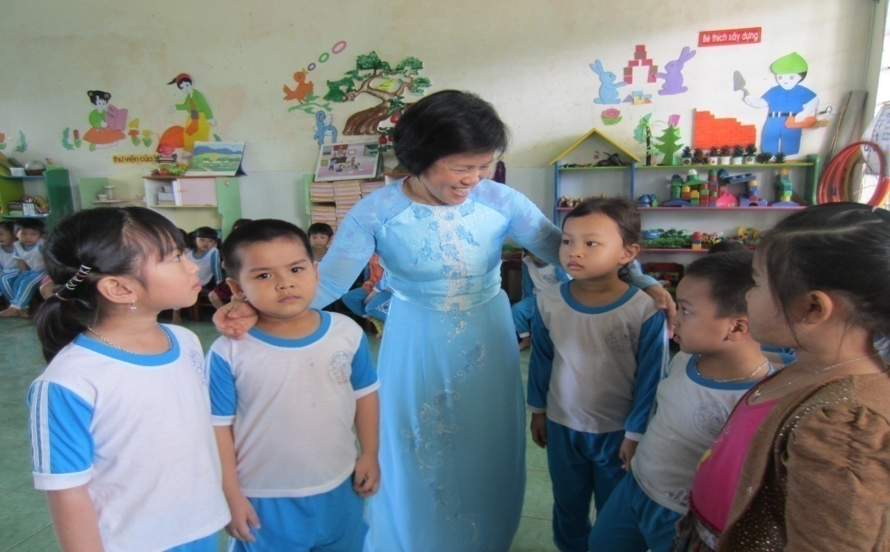
CÂU HỎI 2:
Trong từ c... giáo còn thiếu chữ cái gì?
o
1
ô
2
ơ
3

Slide 23

Câu hỏi 3: Lúc trẻ mình đen mượt mà
Về già mình trắng chính là tôi đây.
Là gì?
Sợi tóc

Slide 24

Trò chơi 2: Tìm đúng nhà
Cách chơi:
+ Phát cho mỗi trẻ mỗi thẻ chữ cái.
+ Cô vẽ 3 chữ cái “O, Ô, Ơ” và cho trẻ đi vòng tròn hát bài hát “Trời nắng trời mưa”. Khi có hiệu lệnh của cô “tìm nhà - tìm nhà”, các con về đúng nhà của mình với chữ cái trên tay.
- Luật chơi: Bạn nào không về đúng nhà thì bị phạt hát 1 bài.

